Slide 1
Проект
Ирена Сербезова 10г

Slide 2
Схематика

Slide 3
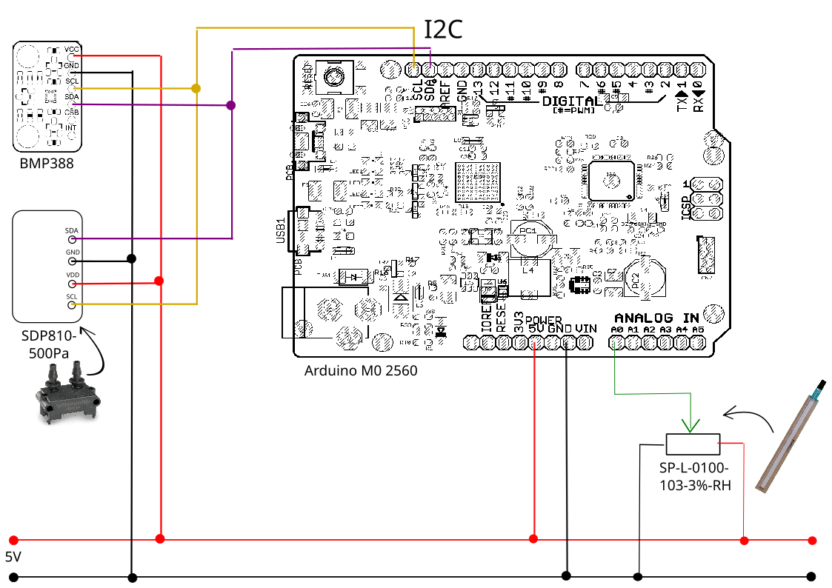

Slide 4
Снимки

Slide 5
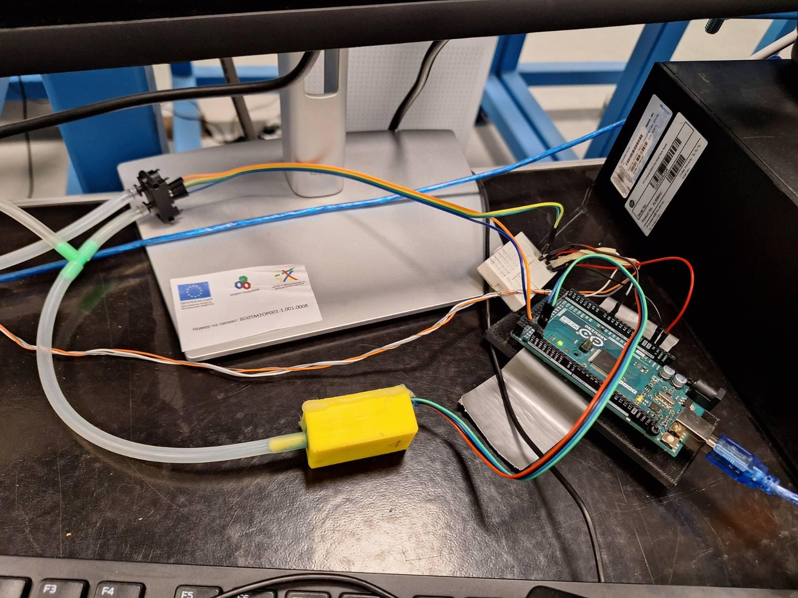
SDP810-500Pa, BMP388:
Дигитални сензори за налягане.
SDP810 → диференциално
BMP388 → статично

Slide 6
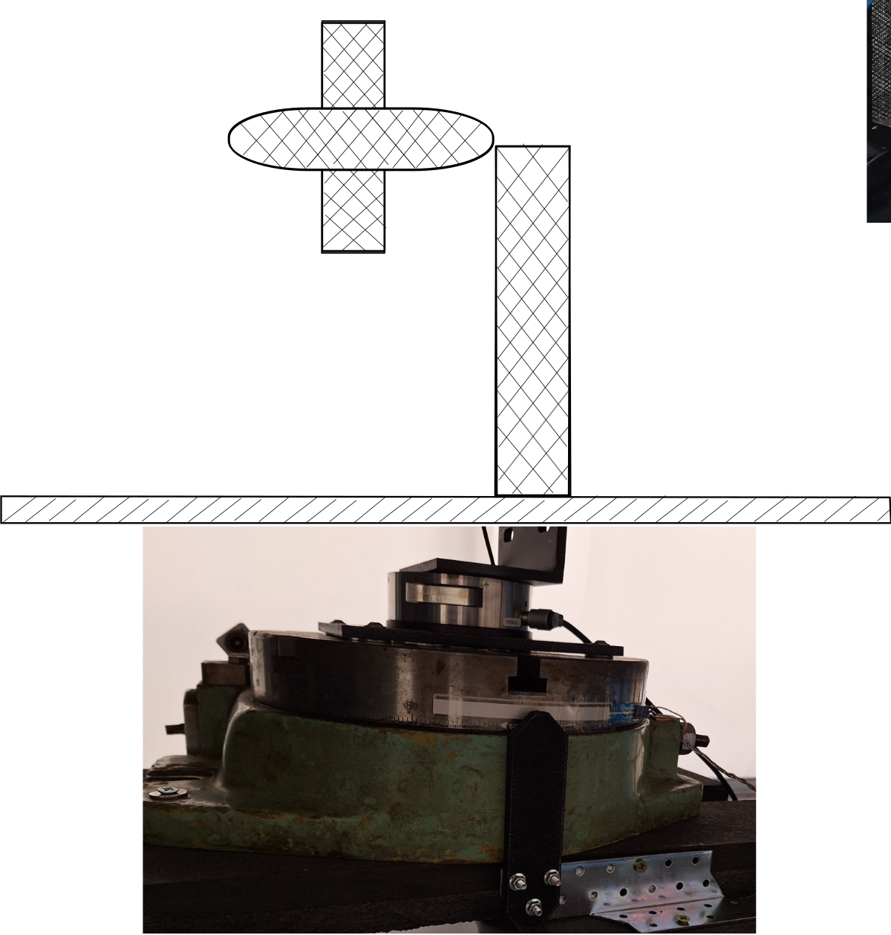
SP-L-0100-103-3%-RH:
SoftPot сензор. Чрез него се измерва ъгълът на атака на аеродинамичен модел.
SP-L-0100-103-3%-RH
Аеродинамичен модел

Slide 7
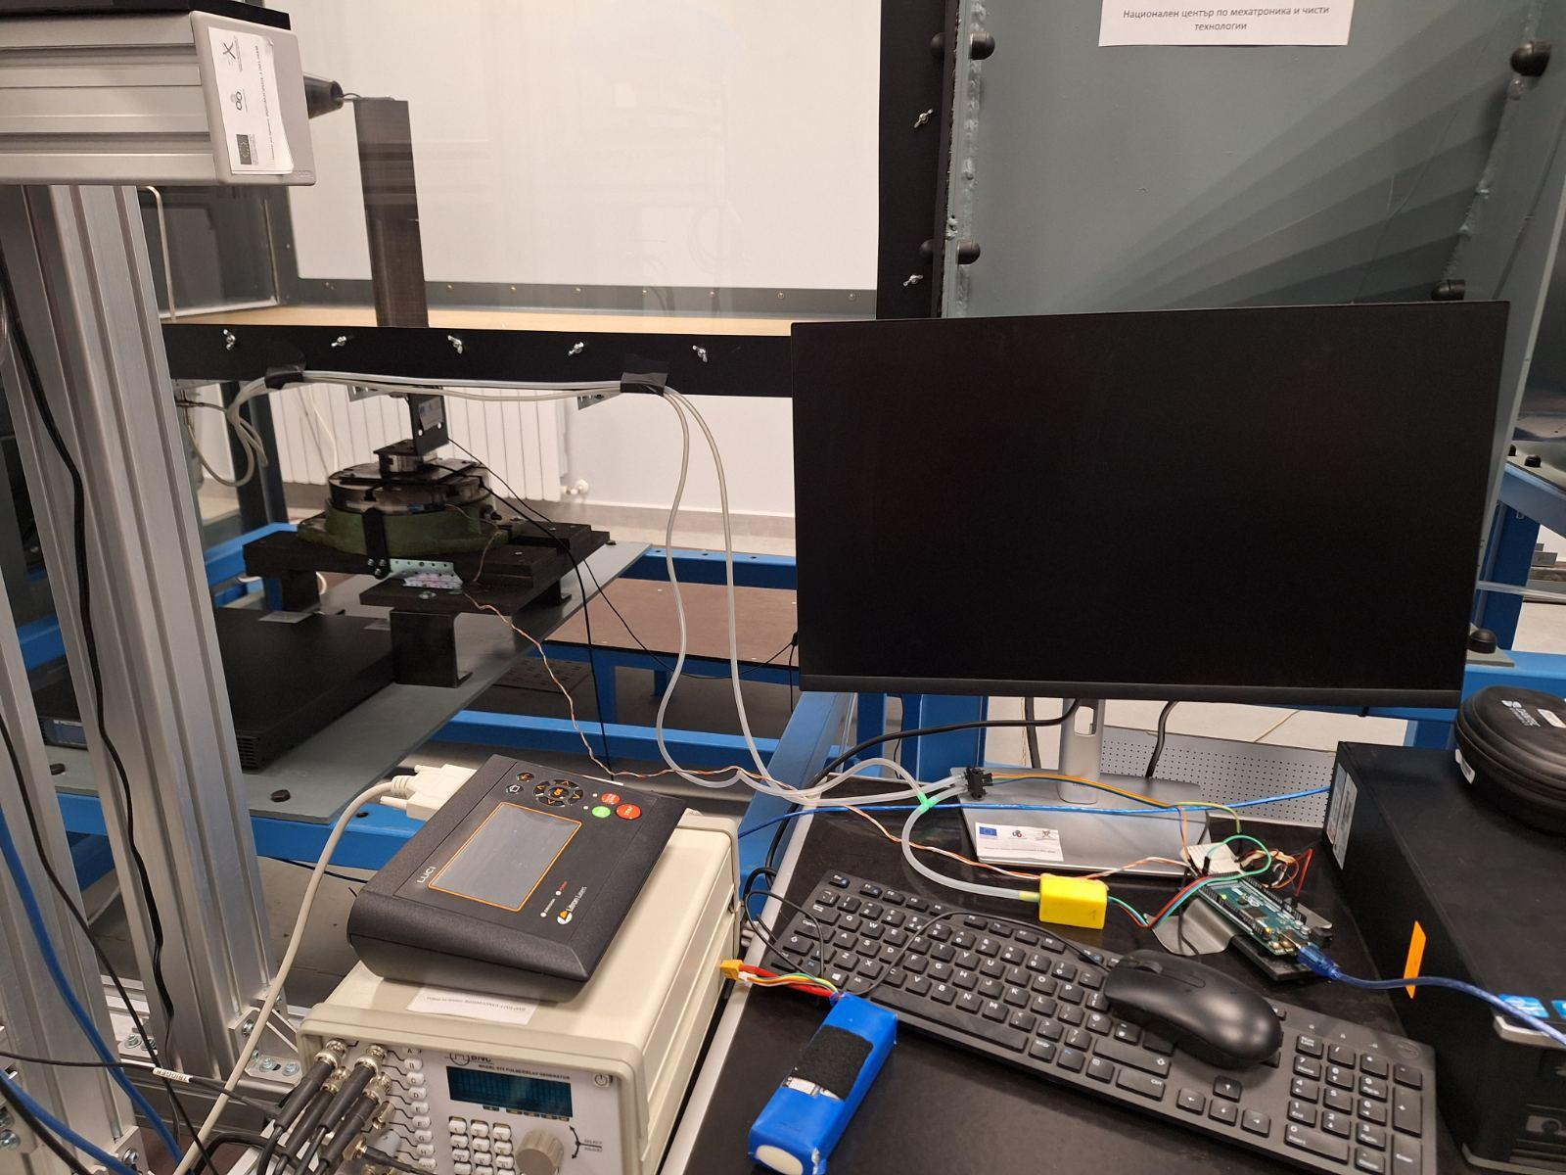
Цялостна постановка

Slide 8
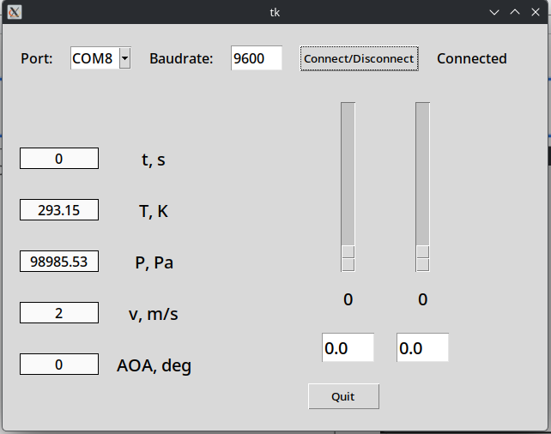
Интерфейс
Серийна комуникация чрез pyserial
Показатели от сензорите
Управление на евентуалните двигателчета

